Slide 1

软件体系结构
SSE 科大 青鼎
dingqing@ustc.edu.cn dingqing@ustc
http://staff.ustc.edu.cn/~dingqing

Slide 2

概念 建筑

Slide 3
大纲
定义
设计概念性体系结构
行为模型
组件构造型
设计指南

Slide 4
简化 流程
示范性、简化的逐步入门指南以启动概念性体系结构
识别系统中的参与者 (如外部系统、用户) 识别数据流
确定功能要求
确定非功能性要求
优先要求
定义用例
定义数据项
1
2
3
4
5
6
7

Slide 5
模型抽象和粒 度 水平
模型可以在不同层次的抽象和细节上创建, 例如, 一个面向对象的汽车模型
在最低的细节水平: 汽车有发动机, 车轮, 刹车等。
在最高的细节级别: 带有变量的汽车对象, 与其他对象交互
面向对象编程模型文摘装配, 操作系统, 硬件,..。

Slide 6
定义
软件体系结构是软件系统在各种抽象和细节级别的模型的集合。模型描述:
系统作为整个系统组件组件连接
组件如何交互以实现系统目的。

Slide 7
分析
的 结果 的 的 要求 分析：
功能要求
非功能性要求
运行时质量
非运行时质量
上下文要求
1
2
3

Slide 8
设计
设计是创建模型的过程 (记得 SA 的定义) 两种基本类型的体系结构模型
结构和行为
建筑结构是系统的静态模型 (即系统如何划分为组件)
建筑行为是系统的动态模型 (即组件如何相互作用以执行一些有用的工作)

Slide 9
建筑 视图
我们可以从不同的角度来检视一个系统不同的观点
概念: 组件是职责的集合, 连接器是信息的流动
执行: 组件是执行单元 (进程), 连接器是进程之间的消息
实现: 组件是库、源代码、文件等, 连接器是协议、api 调用等。

Slide 10
定义
什么是概念 建筑？

Slide 11
概念 建筑
重点域级职责
初步建筑设计
对利益相关者的第一反应需要通过分析需求来设计
包含组件和连接器 (框和线)
→从其功能方面简要概述了系统的结构

Slide 12
组件 在 概念 建筑
相关域级别职责集
最初, 职责源于功能要求
然而, 设计是一个迭代过程
进一步的迭代考虑到非功能性需求

Slide 13
连接 在 概念 建筑
连接器指示连接的组件交换信息
箭头表示信息流
标签描述种类信息
在某些情况下, 双向连接器: 标签应放在箭头附近
概念组件在最终软件中通常没有直接对应项
不需要关心物理位置

Slide 14
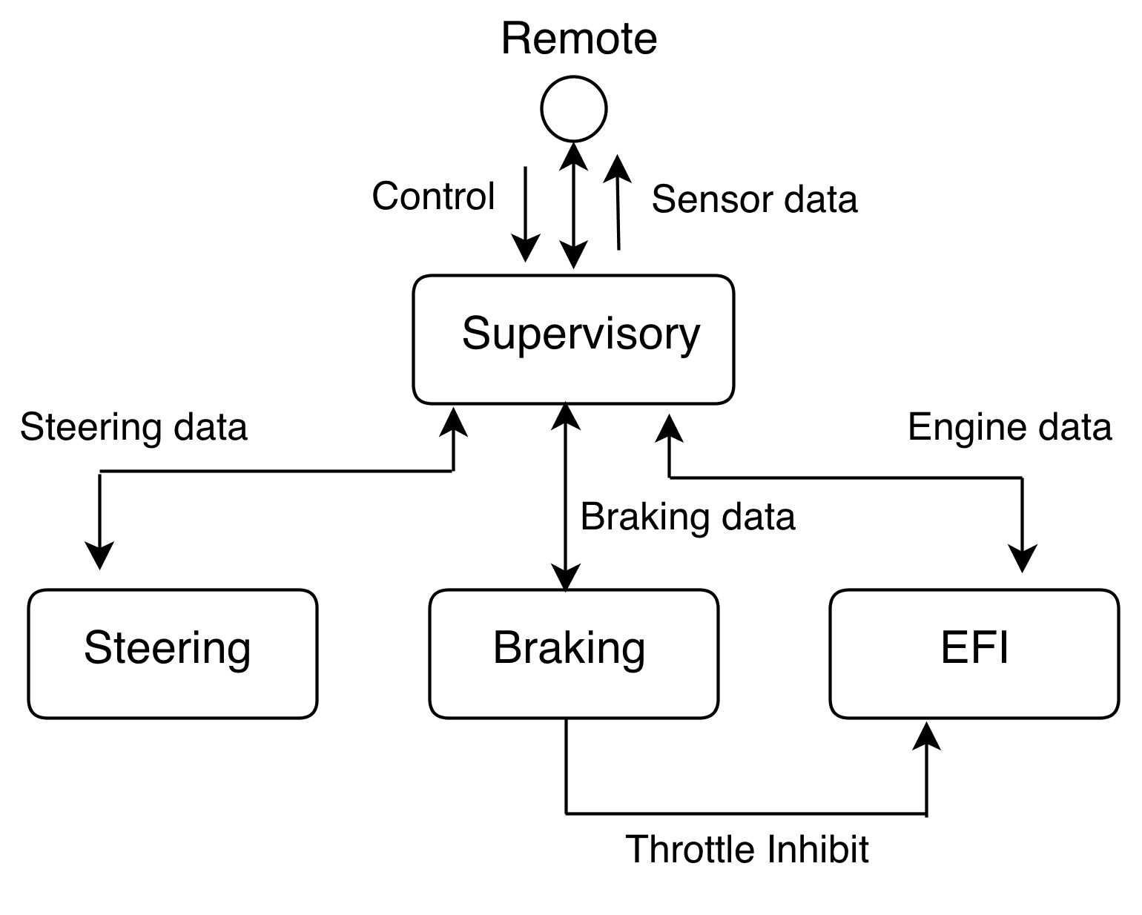
简单 例子
图：车型车控制系统从软件体系结构 底漆

Slide 15
简单 例子
监督
▶收到命令和 解码它们
▶发送命令数据自实时 组件
▶发送选定的数据到远程 接口
制动
▶应用制动力在百分比 量
▶生成油门抑制 信号
转向
▶设置转向齿轮自选择 角度
Efi
▶控制火花和注射 时间
▶控制量的燃料 注入

Slide 16
设计概念性体系结构
如何接近概念性架构设计？

Slide 17
设计 过程
从需求中创建初始概念结构
精心设计, 注重功能
详细关注质量属性 (非功能性要求, 上下文要求)
迭代2和3
1
2
3
4

Slide 18
设计 过程
初始 步骤
标识密钥 概念
▶在 要求
▶在 叙述
分配主要概念 自类别
▶数据功能利益 相关 者系统抽象 概念

Slide 19
的第一 步
强调需求中的关键概念 (问自己这个概念是否与功能有关？)
将关键概念复制到一张纸上 (考虑每一项以查看它是否是可行的组件)
绘制组件并添加连接器 (添加箭头和标签)

Slide 20
例子应用-功能 要求
UR1:该系统是一个navigation 工具。该系统可以计算了以下最佳路线.
▶UR1.1:最短路径
▶UR1.2:最快路线
▶UR1.3:最经济(最低 CO2 排放量)
▶UR1.4:便宜
▶UR1.5:愉快
⋆UR1.5.1:安静
⋆UR1.5.2:大多数景点
⋆UR1.5.3:沿着河流和公园

Slide 21
例子应用-功能 要求
UR2:的地方是存储在一个数据库
UR3:的之间的连接这些地方存储在数据库中
UR4:连接需要包含运输方式和供应商
UR5:的管理员可以添加/删除新的地方和连接
UR6:的用户可以搜索为地方

Slide 22
例子应用-功能 要求
UR7: 的 系统 需要 自 互动 与 外部 服务
▶ UR7.1:的系统需要自埠Y票为的缆车
UR8:的 系统 需要 自 画 的 路线 上 一个 互动 地图
UR9: 的 系统 需要 自 提供 用户 管理
▶UR9.1:注册新增功能 用户
▶UR9.2:登录/ 注销
▶UR9.3:商店用户 偏好
▶UR9.4:商店凭据为 购买
...

Slide 23
的第二 步
将每个可能的概念从要求分配到类别:
数据: 存储、处理等信息→不直接组件但您可能需要数据管理组件
功能: 某事做某事→典型组分
利益 相关 者: 用户, 组织→从不组件

Slide 24
的第二 步
将系统叙述中的每个可能的概念分配给一个类别:
系统: 外部系统→有时您需要接口组件
硬件→物理组件
抽象概念: 解释某事→很少组分以目标确定所有组分..。

Slide 25
关键 概念
海船Tion 工具

Slide 26
关键 概念
导航工具抽象 概念
计算

Slide 27
关键 概念
导航工具抽象概念计算功能
最佳路线

Slide 28
关键 概念
导航工具抽象概念计算功能
最佳路线抽象概念最短路径

Slide 29
关键 概念
导航工具抽象概念计算功能
最佳路线抽象概念最短路径抽象概念最快路线

Slide 30
关键 概念
导航工具抽象概念计算功能
最佳路线抽象概念最短路径抽象概念最快路线抽象概念最经济

Slide 31
关键 概念
导航工具抽象概念计算功能
最佳路线抽象概念最短路径抽象概念最快路线抽象概念
最经济抽象概念
便宜

Slide 32
关键 概念
导航工具抽象概念计算功能
最佳路线抽象概念最短路径抽象概念最快路线抽象概念
最经济抽象概念便宜抽象概念愉快

Slide 33
关键 概念
导航工具抽象概念计算功能
最佳路线抽象概念最短路径抽象概念最快路线抽象概念
最经济抽象概念便宜抽象概念愉快抽象概念

Slide 34
关键 概念
地方数据
数据库数据
连接数据
运输方式数据管理员利益 相关 者添加/删除 (位置)功能用户利益 相关 者
搜索功能

Slide 35
关键 概念
外部服务系统
买 (票)功能
票数据
缆车数据
画功能
路线数据
交互式地图抽象概念
用户管理功能
注册功能
用户数据
登录/注销功能
用户首选项数据
凭据数据
购买功能

Slide 36
C一个t电子邮件G匝一个编
数据 | 功能 | 利益 相关 者 | 系统 | Abs 概念
地方 | 计算 | 管理员 | 外部 服务 | 导航 工具
数据库 | 添加/删除 地方 | 用户 |  | 最优 路线
连接 | 搜索 |  |  | 最短 路径
货运. 模式 | 买 票 |  |  | 快 路线
缆车 | 画 |  |  | 最 经济
路线 | 用户 管理 |  |  | 便宜
用户 | 注册 |  |  | 愉快
用户 偏好 | 登录/ 注销 |  |  | 互动 地图
凭据 | 购买
票 | 下载
 | 注册
 | 日志 在

Slide 37
概念建筑：最好 实践
从利益相关者和外部系统开始
考虑数据、数据交换和数据存储
考虑活动组件, 即触发事件
将这些函数组合到相关的功能组中
或者, 使用叙事作为指导如何对组件进行分组
→绘制第一个迭代
验证第一个迭代

Slide 38
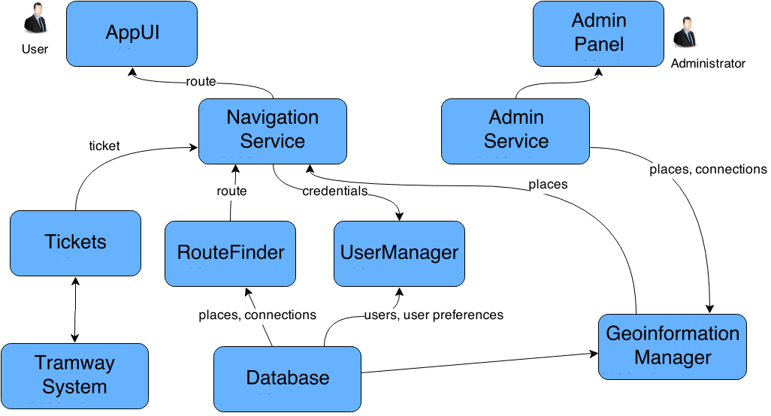
概念体系结构: 迭代 1

Slide 39
组件 责任
支助
▶ShowPlaces
▶DisplayMap
▶DrawRoute
▶DisplayTicket
AdminPanel
▶ListPlaces
▶ListConnections
NavigationService
▶StartCalculation
▶BuyTicket
▶RouteComputed
▶TicketPurchased
AdminService
▶AddPlace
▶RemovePlace

Slide 40
组件 责任
RouteFinder
▶ ComputeRoute
票
▶ ListPrices
▶ StartPurchase
UserManager
▶ RegisterUser
▶ LoginUser
▶ GetSeasonalTickets
GeoinformationManager
▶ AddPlace
▶ RemovePlace
▶SearchPlace

Slide 41
迭 代
循环访问功能和非功能性要求:
功能似乎是好的
非功能性: 作为质量属性的性能
→排除搜索功能 (如搜索位置,...) 此外, 为更改设计
→抽象的外部系统通过接口 (例如新的公共交通系统)

Slide 42
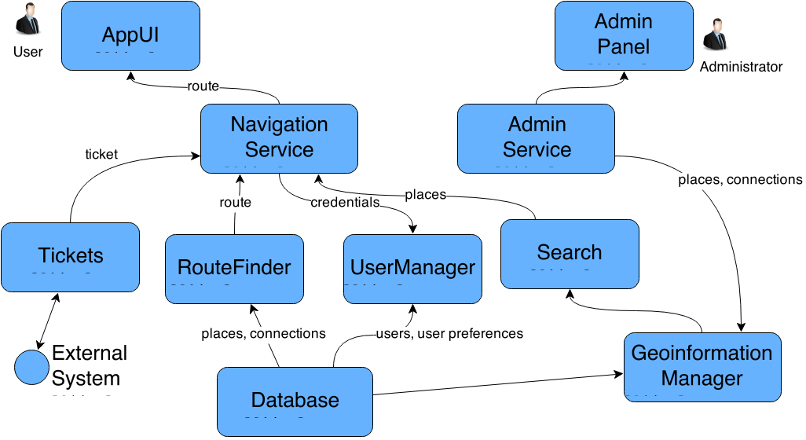
概念体系结构: 迭代 2

Slide 43
组件 责任
搜索
▶ SearchPlaces
PublicTransportAPI
▶ ListPrices
▶ BuyTicket

Slide 44
行为 模型
的动态 方面的概念建筑？

Slide 45
行为 探索
直到现在仅结构建筑学
我们需要考虑到系统的行为
通常通过使用说明完成
我们可以采取三使用方案和绘制用例图

Slide 46
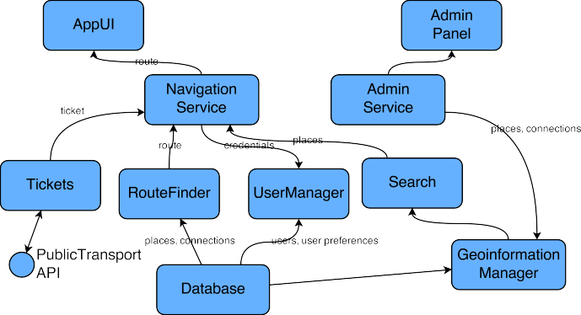
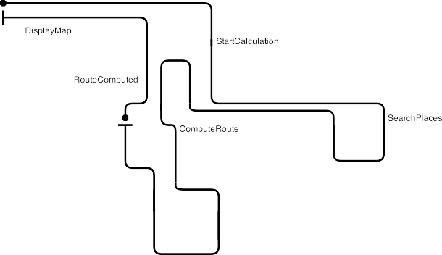
行为 探索

Slide 47

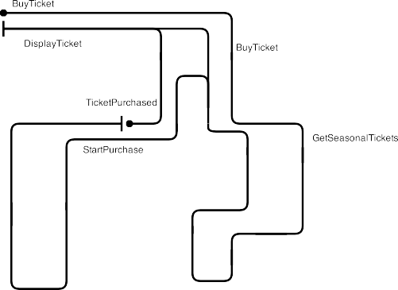
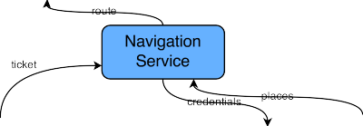
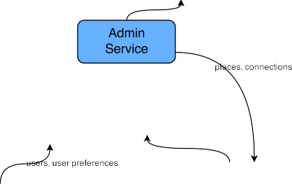





行为 探索

Slide 48
组件 定型
类型 的 组件 和 连接 在 概念 建筑

Slide 49
组件 定型
通过构造型标记组件向组件添加语义, 以指示某些属性表示组件: 与用户的交互
持久性存储: 来自外部系统的持久数据或数据实时组件: 处理请求 "快速" 的组件

Slide 50
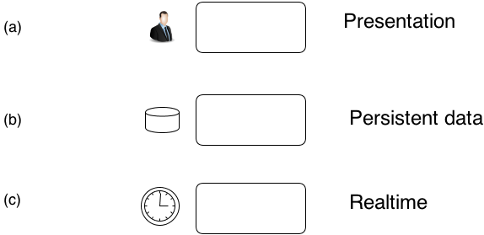
组件 定型
图：源：软件体系结构 底漆

Slide 51


组件 定型

Slide 52
数据 模型
数据模型捕获域中信息的性质
如果在组件之间交换的数据是复杂的, 我们可能需要创建数据模型
在我们的情况下: 数据集和计算
在这两种情况下, 我们需要定义一个格式, 例如 UML

Slide 53
脚本的概念 建筑
步骤 的 发展 的 概念 建筑
1
澄清组件和责任
▶→使用用例图
澄清连接器
▶→例如通过标签信息流
评估行为 (针对预期的情况) 确定定型和结构
定义数据结构和模型简化体系结构
2
3
4
5
6

Slide 54
设计 指引
实际方面的概念 建筑？

Slide 55
概念拱。设计 规则
定义组件的准则
粒度凝聚耦合

Slide 56
概念拱。设计 规则
组件粒度
分配给单个组件的功能量
取决于组件的上下文

Slide 57
概念拱。设计 规则
避免斑点: 责任太大的组件
公认的: 一个组成部分有所有的责任, 别人有单一的责任
原因 1: 责任的细节太多
原因 2: 太懒惰太划分责任
在分工上多付出努力

Slide 58
概念拱。设计 规则
避免命令群集: 一对夫妇的组件都有一个单一的责任, 但所有互联
识别: 一组组件之间的连接器太多
原因: 责任实际上是相关的
将组件组合到单个组件中

Slide 59
凝聚力
凝聚力: 一个组件相互关联的责任有多好
如果关系很高, 那么凝聚力也是很高的。
高凝聚力被认为是好的, 因为它使架构更容易理解
将有助于维护系统
将有助于设计将被重用的组件

Slide 60
耦合
耦合: 软件组件的程度依赖彼此
学位在几个方面受到影响 (多于 OO 语言)
协议的通用性如何？

Slide 61
程度的 耦合
松散联轴器与。紧耦合
这些都是极端的
在现有系统中, 这通常是连续的
组件可能紧密地在一个方面和松散耦合在另一个

Slide 62
方面的 耦合
我电子邮件V萨尔瓦多
松散 耦合
紧 耦合
物理 耦合
物理 中介
直接物理链路重新指
同步
沟通风格
类型系统
异步
以数据为中心, 包含的消息
selF-
OO 样式, 对象树中央控制
Compl电子邮件X
过程逻辑控制
平台求进步-dencies
分布式逻辑 nents
独立的操作系统和编程语言
强大的操作系统和支持编程的语言依赖关系
源：企业 Soa

Slide 63
后果的紧 耦合
如果一个软件组件发生变化, 其他 (从属) 组件也需要更改
特定于所需需求的 API/协议通常由贯穿各方面的问题强制执行
通常, 创建紧密耦合的组件更容易 (减少了工作量)

Slide 64
后果的松散 耦合
组件可以很容易地交换
组件将更适合重用
组件需要更通用
使用标准协议而不是自定义程序
通常需要更多的努力和更好的设计/规划

Slide 65
类型 的 耦合 在 方面 自 质量 属性
联轴器有一个对质量属性的影响
松散耦合通常会提高可维护性、进化、可重用性
紧密耦合通常会提高可实现的性能 (可追溯性)。
对于某些属性, 它不清楚, 例如可测试性
⇒因此, 轻微的偏爱松散耦合

Slide 66
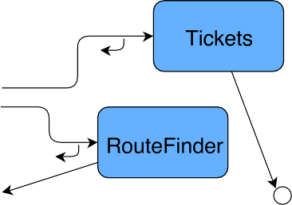
例子的 耦合

Slide 67
例子的 耦合
紧耦合在服务和 RouteFinder 之间
由于回调 (两者都需要相互了解, 所以这里甚至可能有一个时态耦合)
松散联轴器在门票和外部系统之间
外部系统不需要知道票证组件
外部系统可能使用标准协议
⇒易于交换外部系统

